Slide 1


Projet Courchevel Bilan intermédiaire
Equipe Gamma
Aymeric ASSIER – Mickaël ARNOULD – Adrien LOMBARD – Sébastien FRANCHON – Hajer CHRIGUI
Notes:
Hajer chrigui:
Bonjours à tous,
Nous vous présentons le projet de Courchevel qui est fais par le groupe gamma composé de : …..
dans le cadre des projets de M1.

Slide 2
Plan
Présentation
Conception
Travail réalisé
Bilan

Slide 3
Plan
Présentation
Conception
Travail réalisé
Bilan

Slide 4
Contexte
Système de gestion des accréditations pour la coupe du monde de ski à Courchevel.
Client : Club des sports de Courchevel, par le biais d’Arnaud Robin et de Laurence Gagnière.

Slide 5

Accréditation
Photo
Infos de la personne
Infos de l’accréditation

Slide 6
Processus
Contraintes spécifiques :
Grande réactivité
Arrivée de groupe
Réduction du temps nécessaire
Besoins :
Anticipation maximum

Slide 7
Plan
Présentation
Conception
Travail réalisé
Bilan

Slide 8
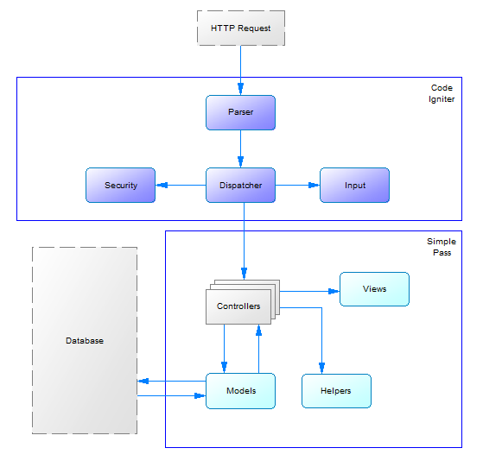
Architecture : Code Igniter

Slide 9
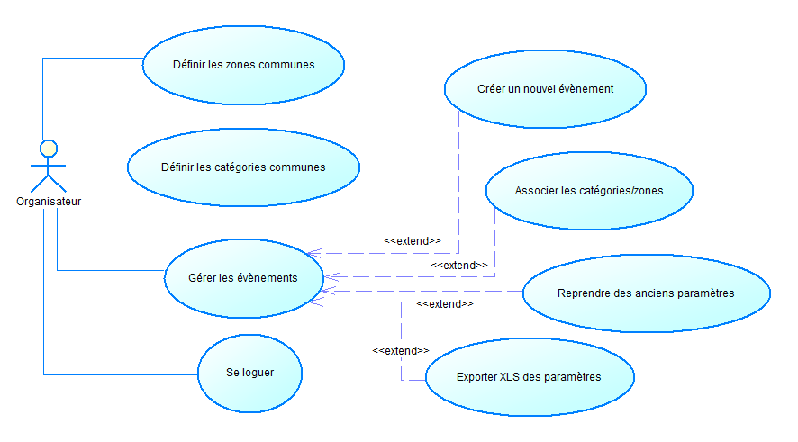
Cas d’utilisation : Organisateur

Slide 10
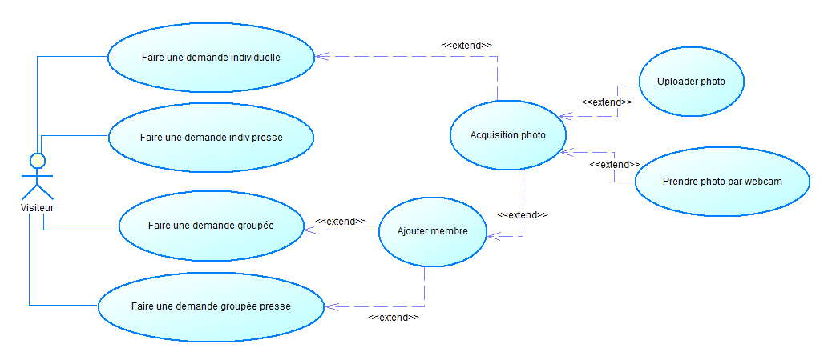
Cas d’utilisation : Visiteur

Slide 11
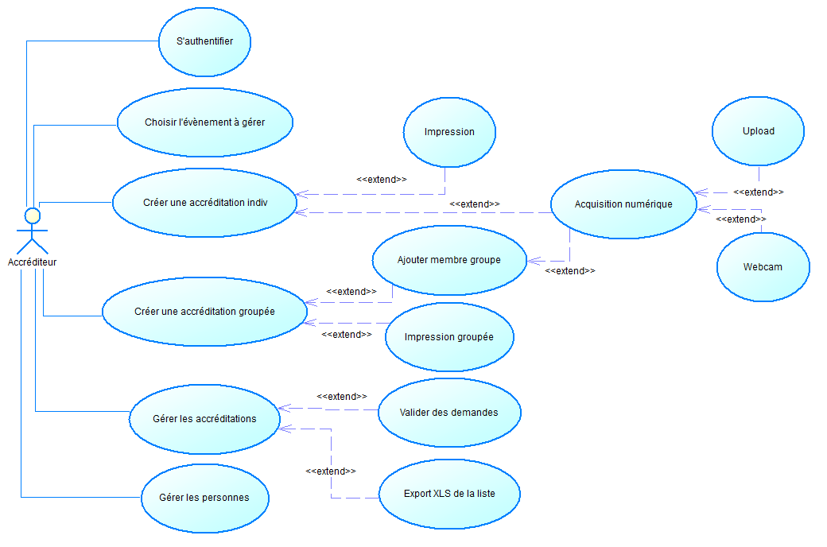
Cas d’utilisation : Accréditeur

Slide 12
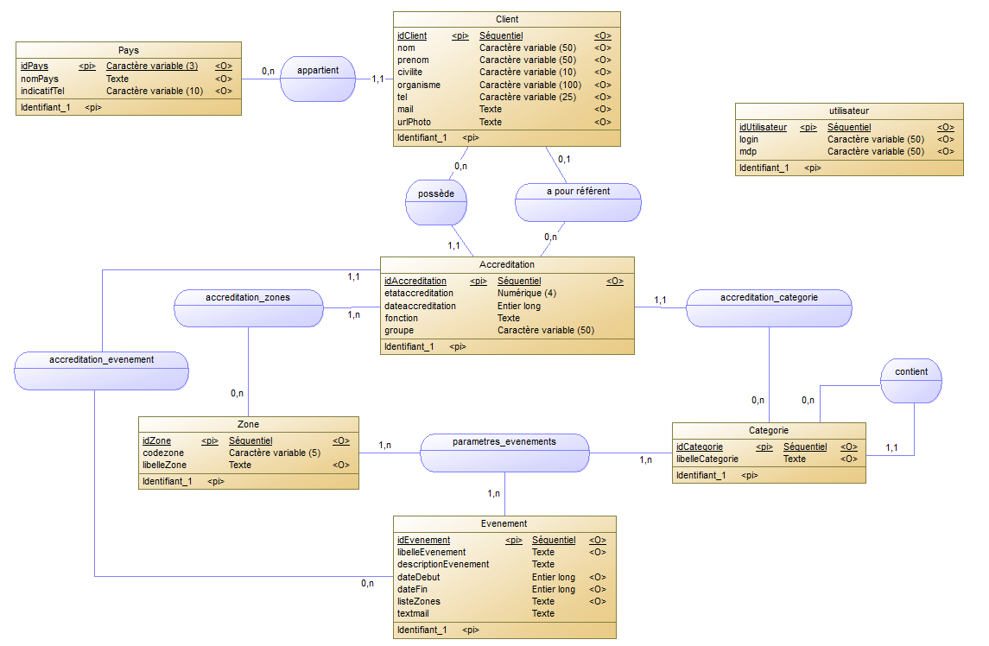
MCD

Slide 13
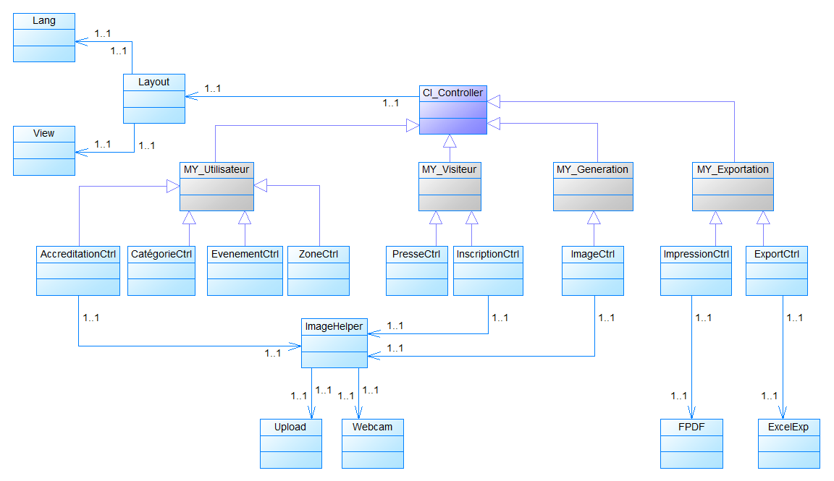
Classes : Contrôleurs

Slide 14
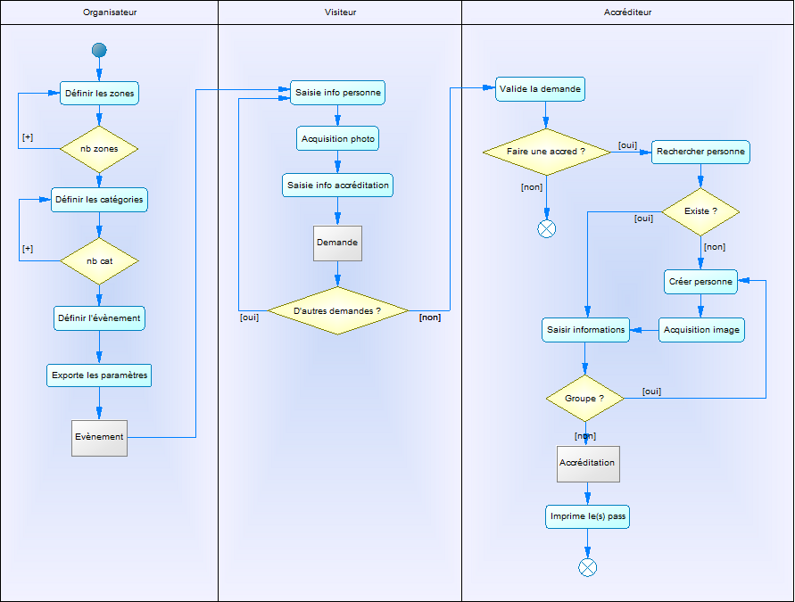
Diagramme d’Activité

Slide 15
Plan
Présentation
Conception
Travail réalisé
Bilan

Slide 16
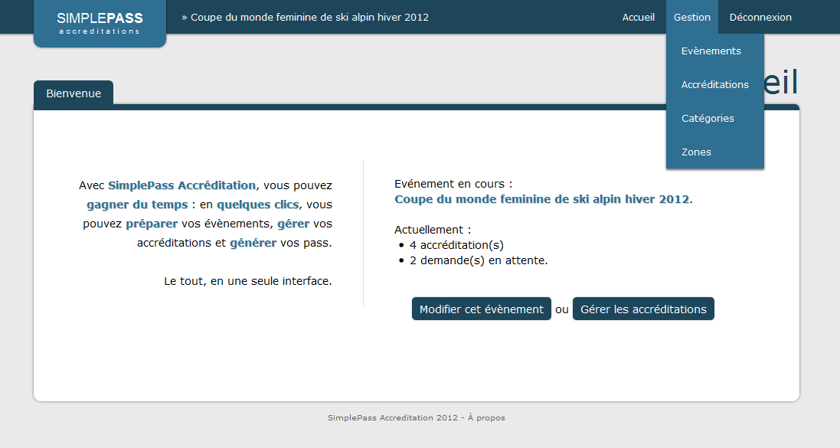

Slide 17
Organisateur : Création d’un évènement sportif

Slide 18
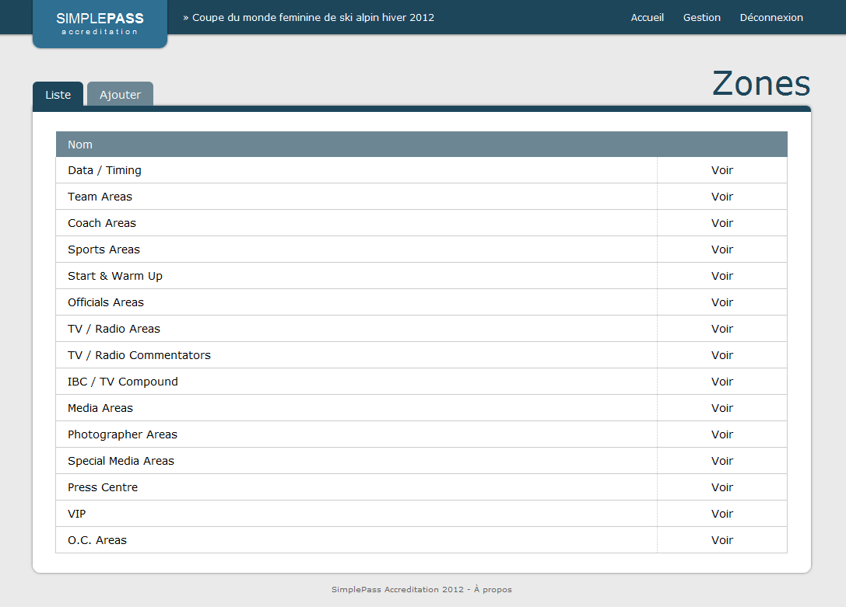

Slide 19
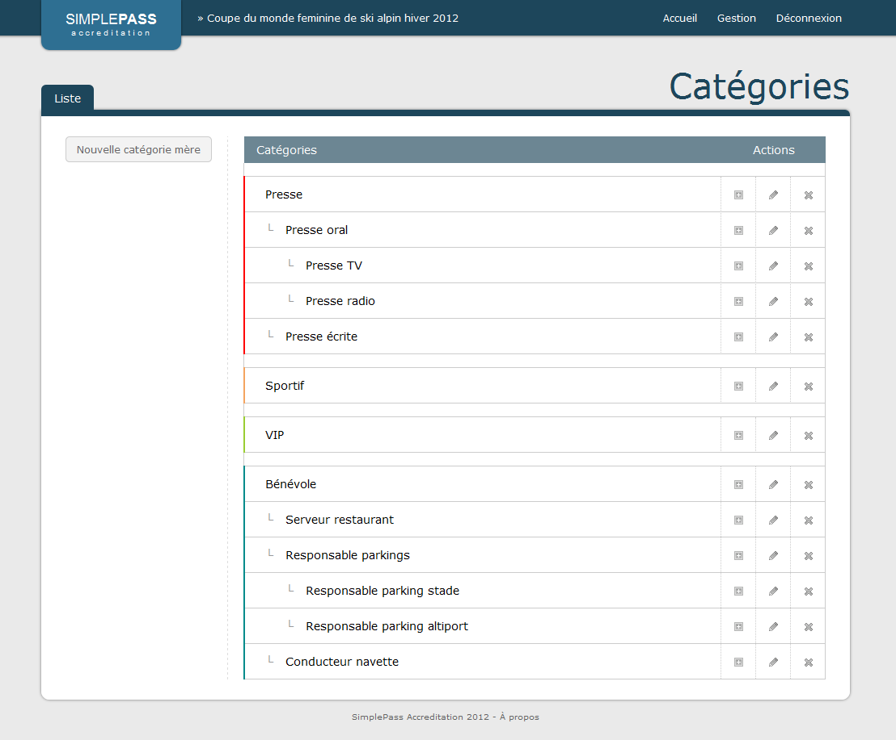

Slide 20
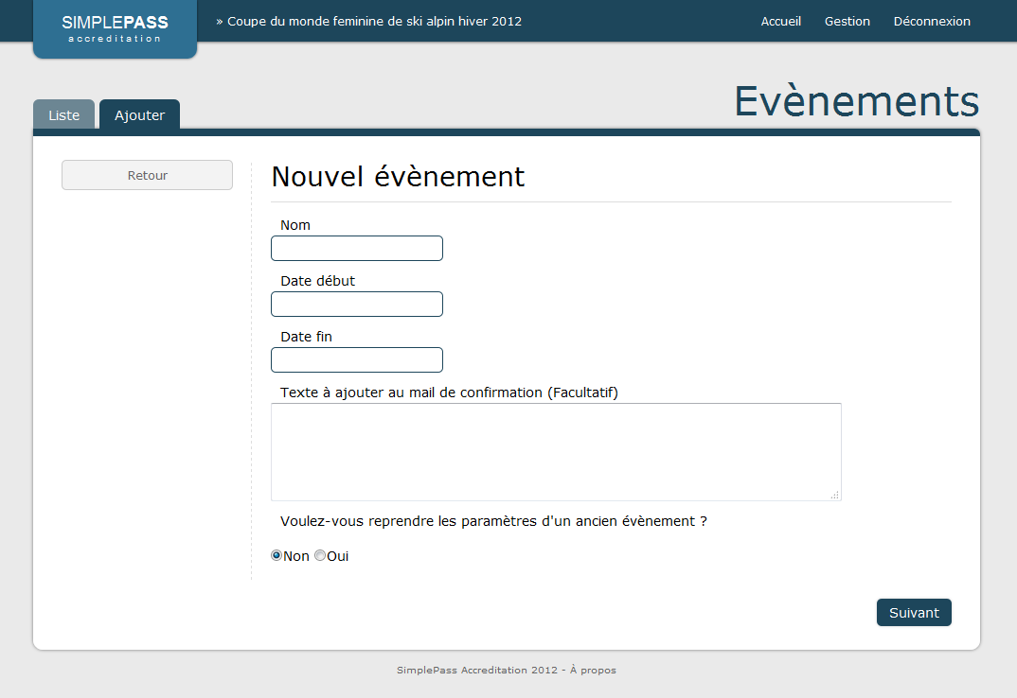

Slide 21
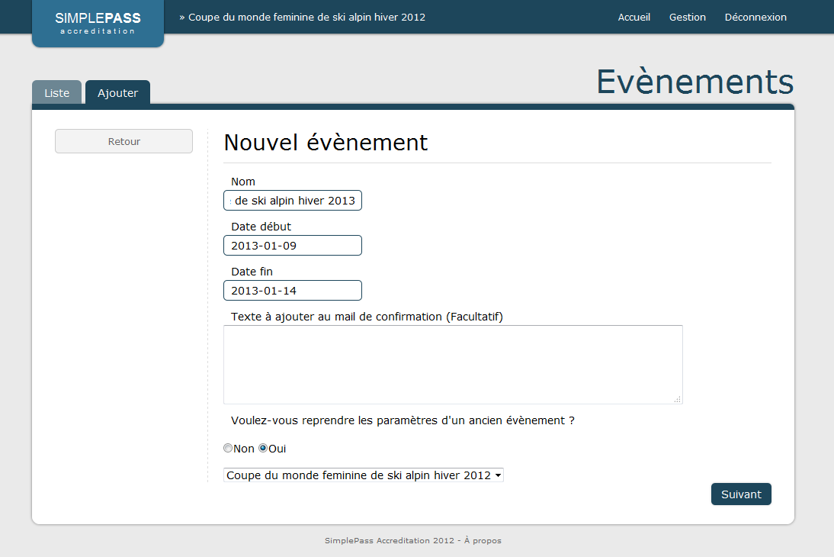

Slide 22
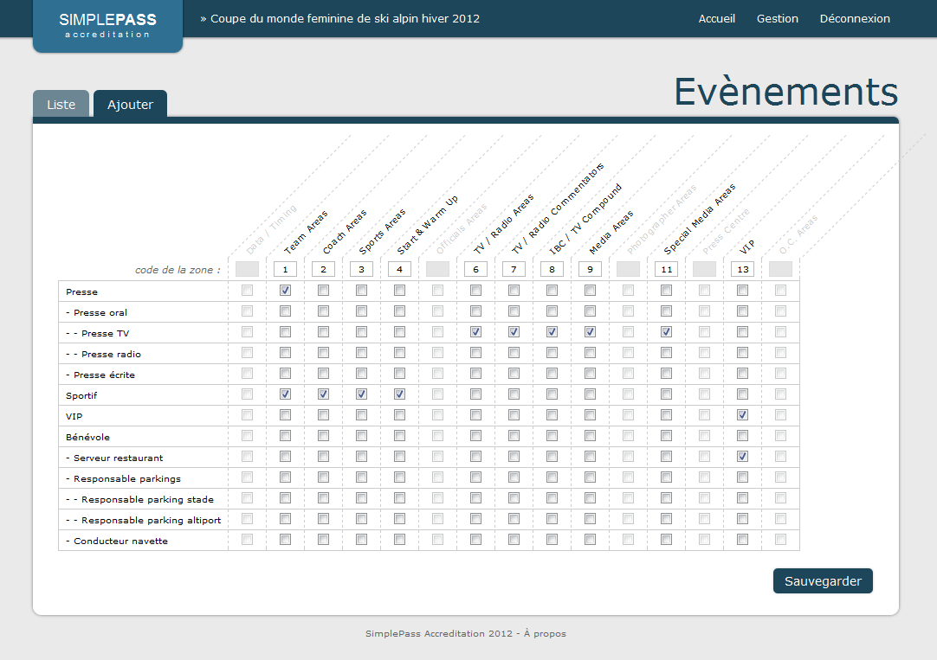

Slide 23
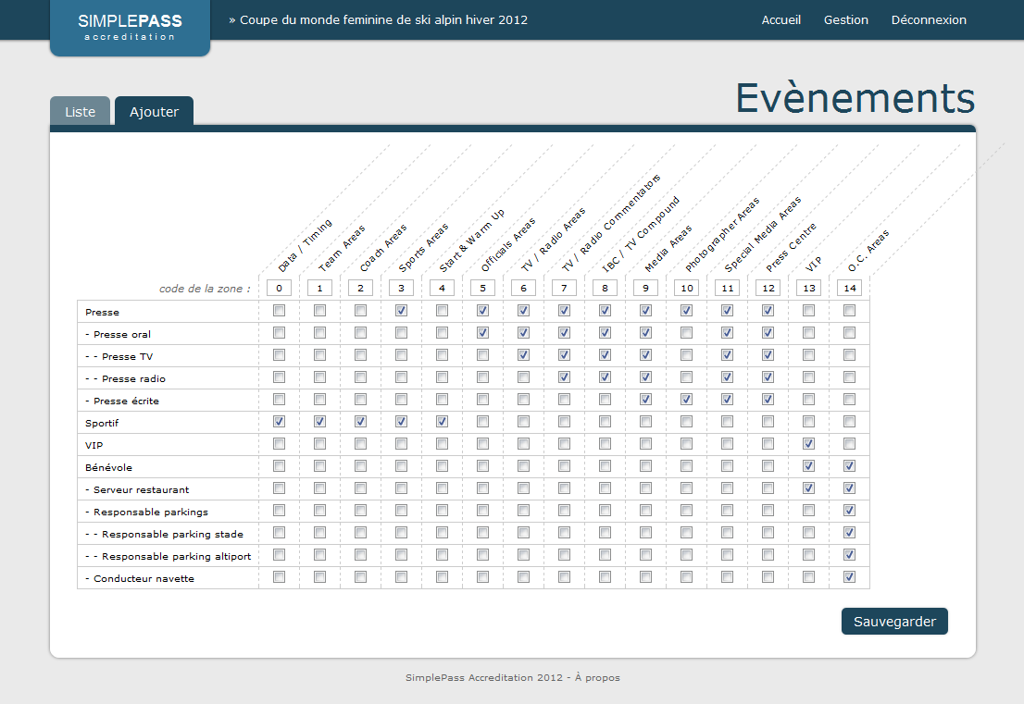

Slide 24
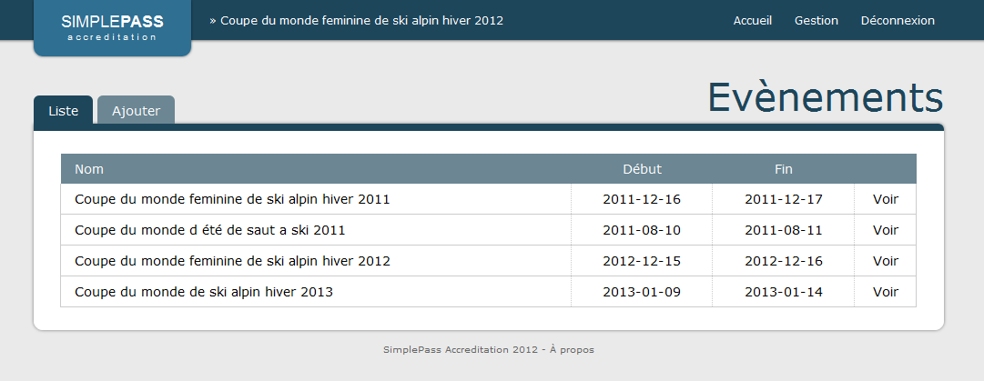

Slide 25
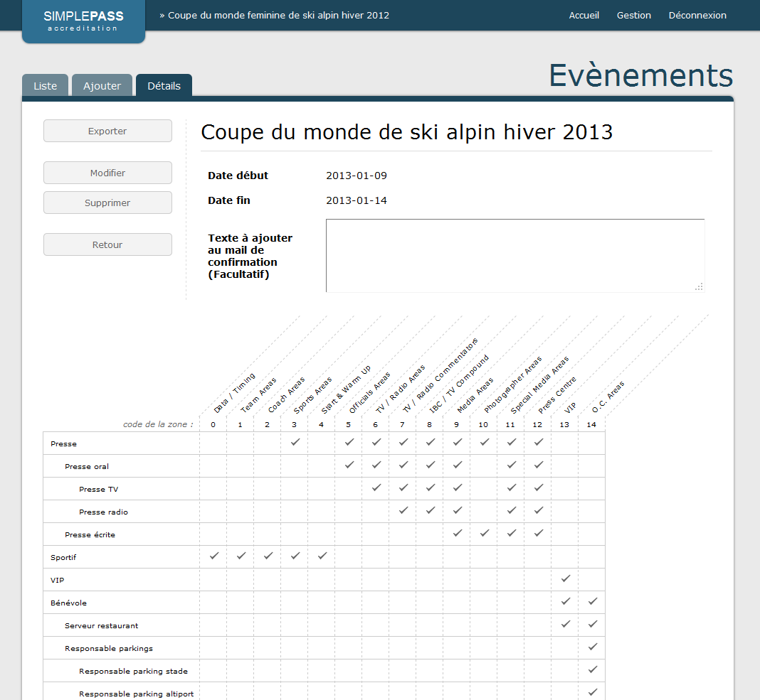

Slide 26
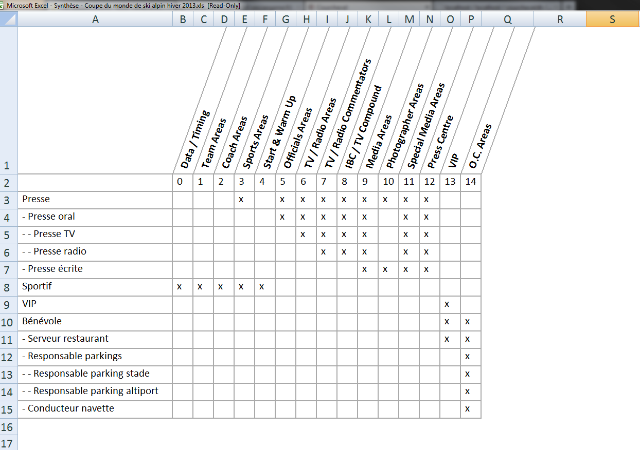

Slide 27
Visiteur : Pré-inscription à un évènement

Slide 28
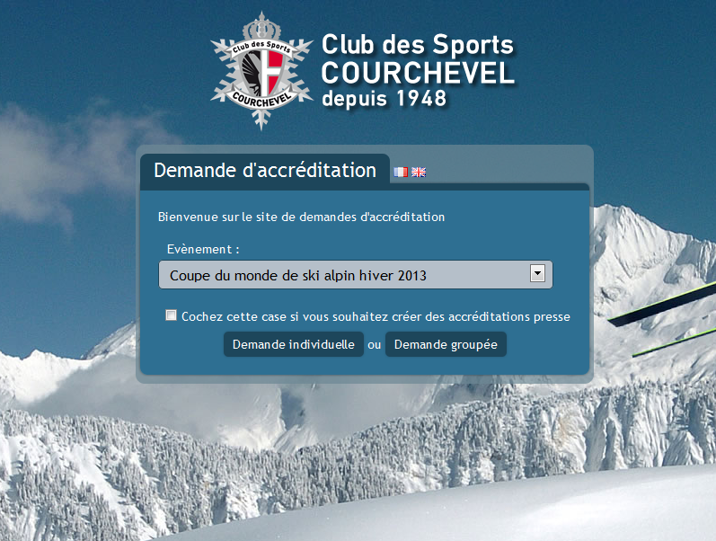

Slide 29
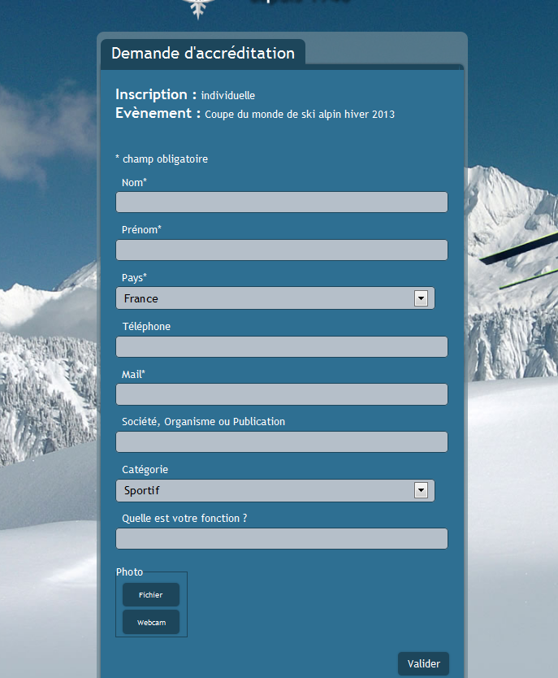

Slide 30
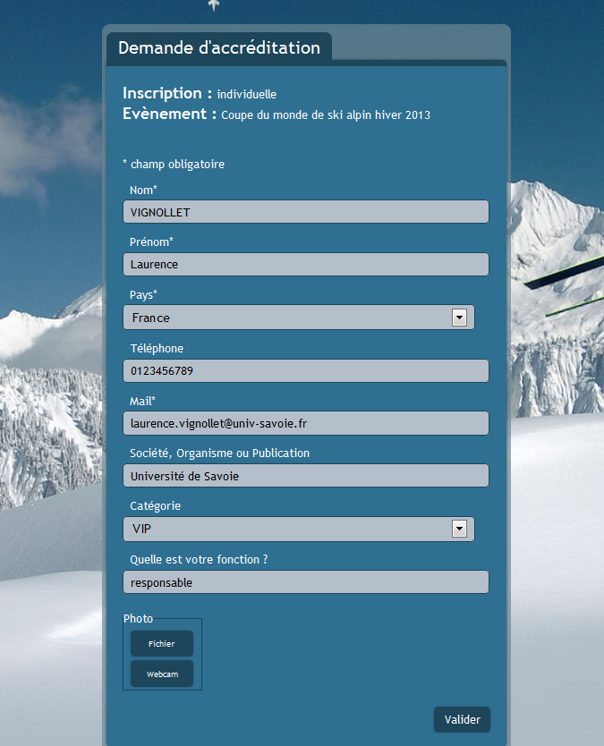

Slide 31
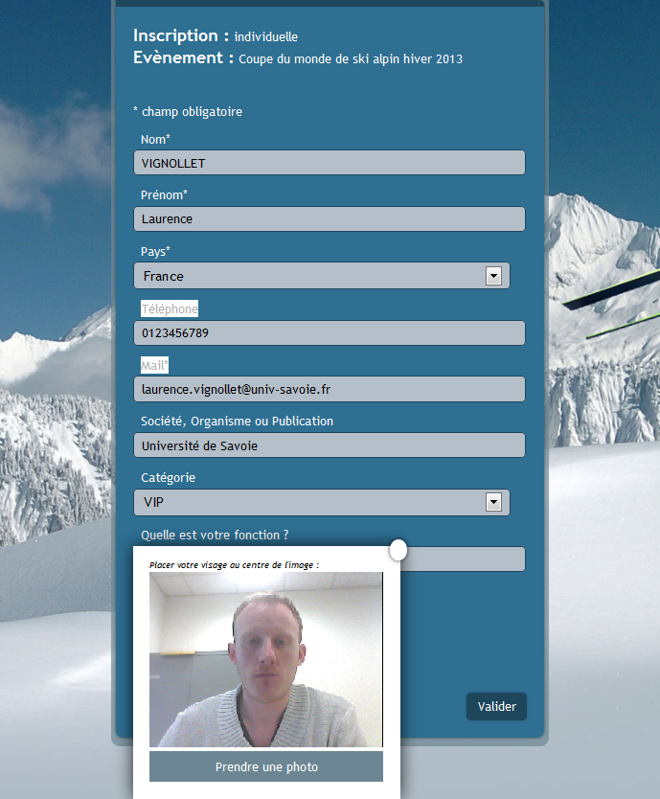

Slide 32


Slide 33
Accréditeur : Validation de la demande

Slide 34
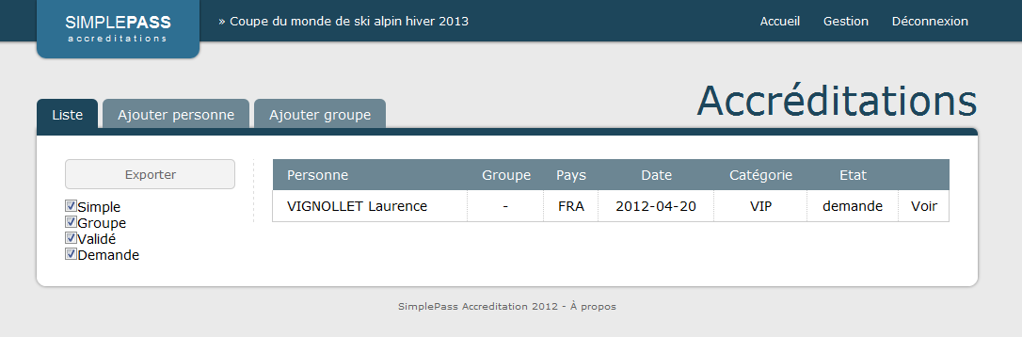

Slide 35
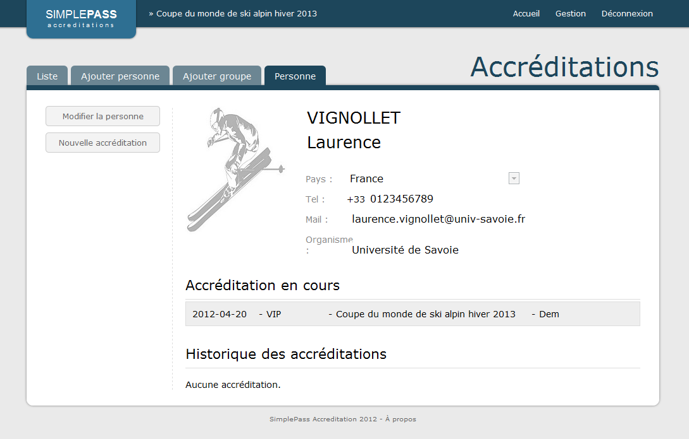

Slide 36
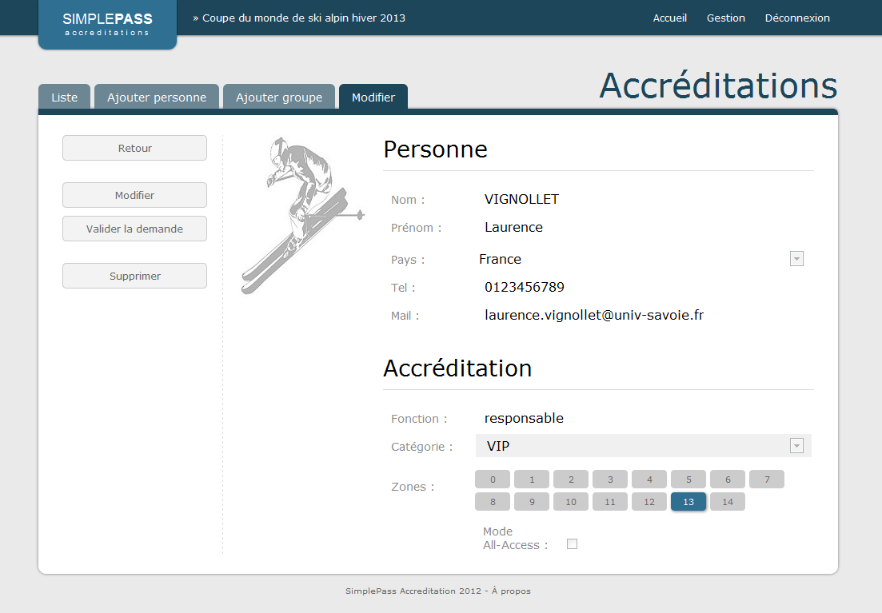

Slide 37
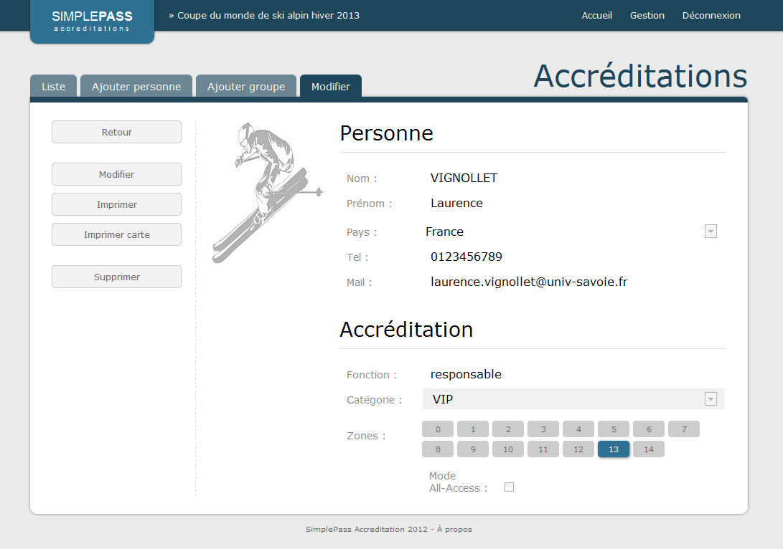
Le changement ne se voit pas,
à supprimer ??

Slide 38


Slide 39
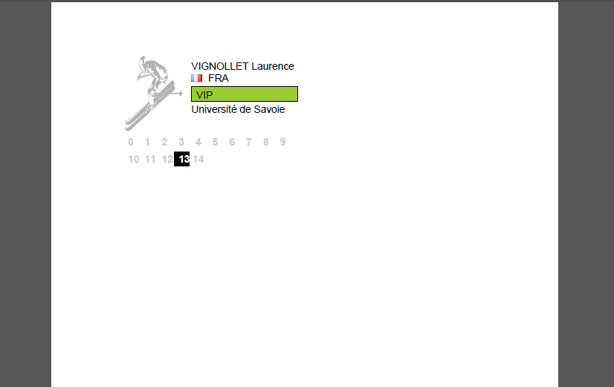

Slide 40
Accréditeur : Inscription d’un groupe

Slide 41
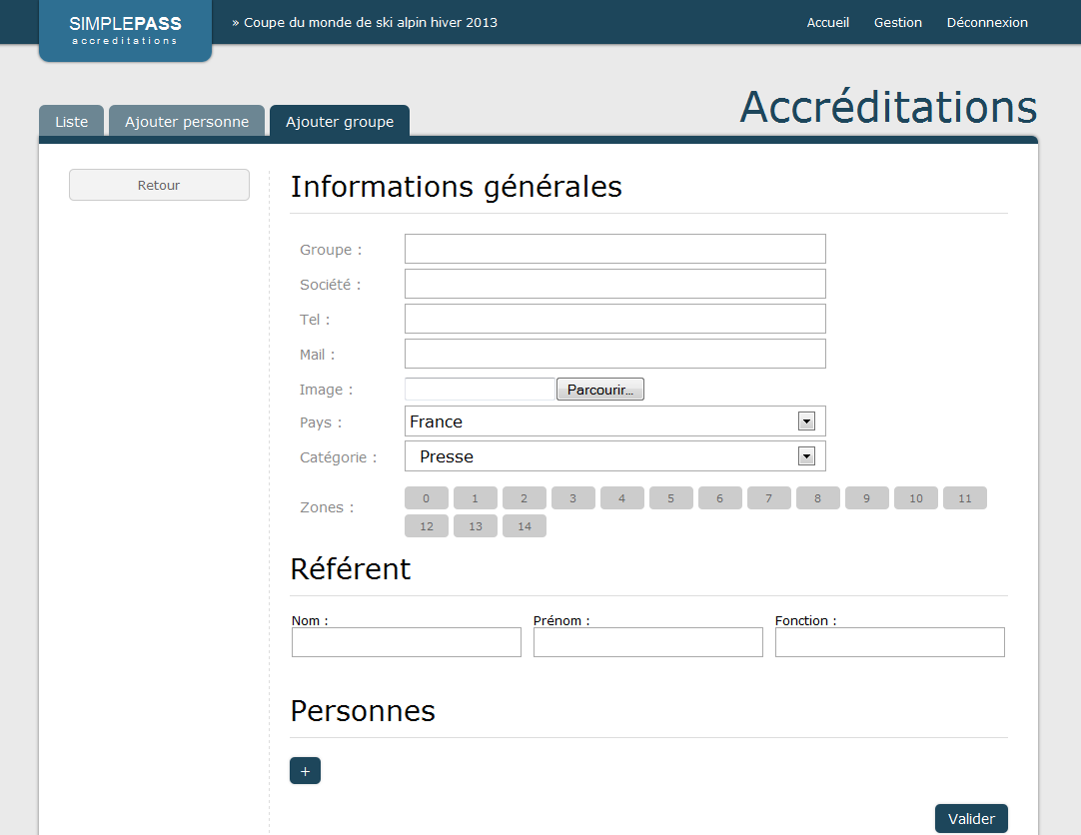

Slide 42
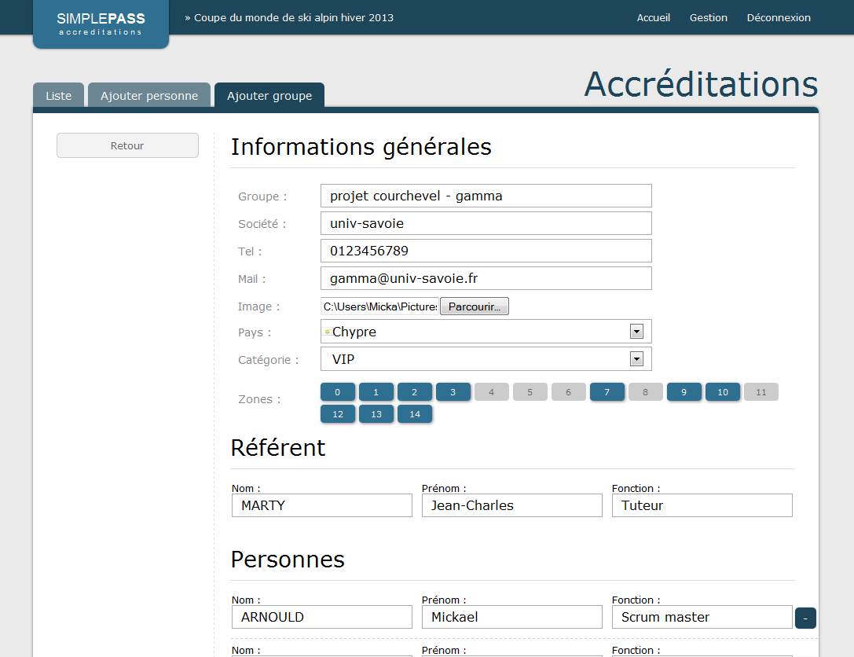

Slide 43
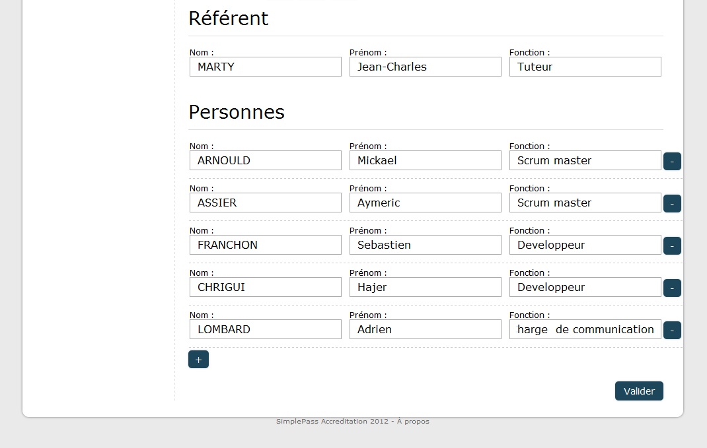

Slide 44
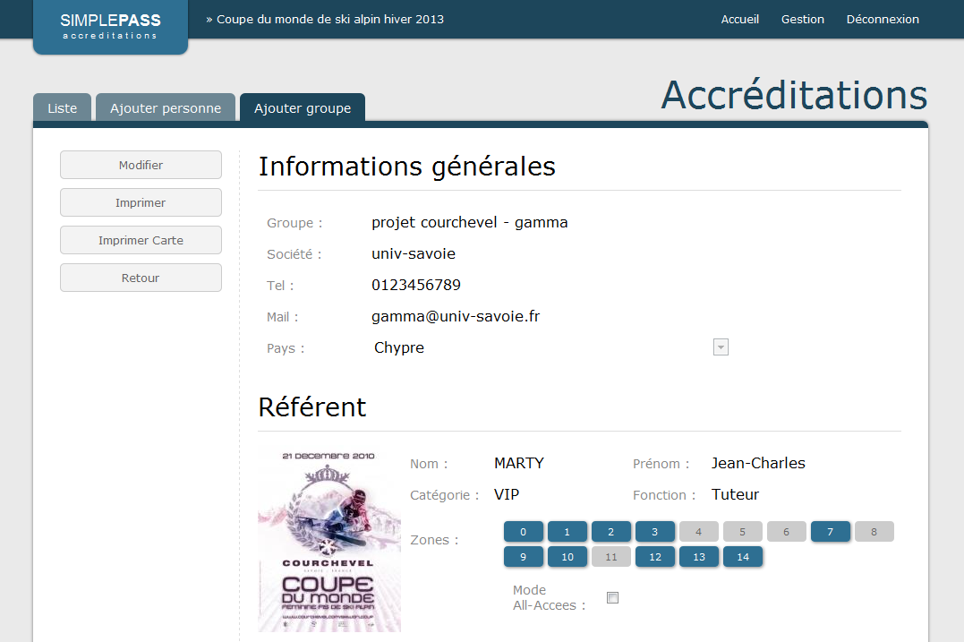

Slide 45
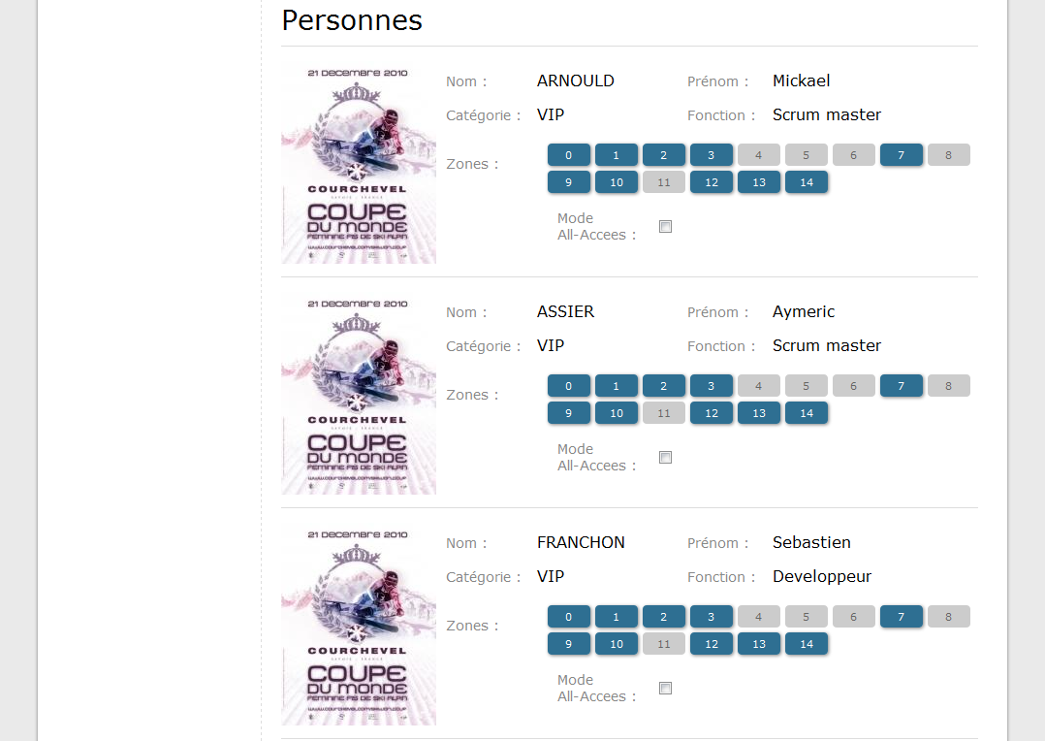

Slide 46
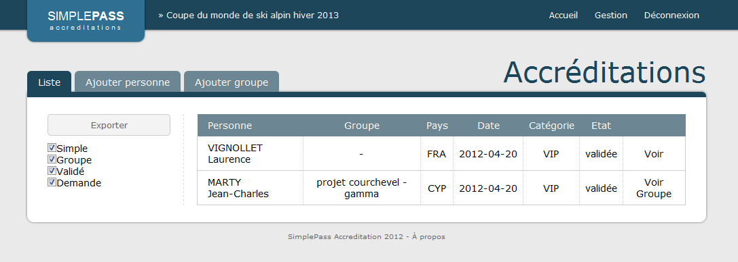

Slide 47
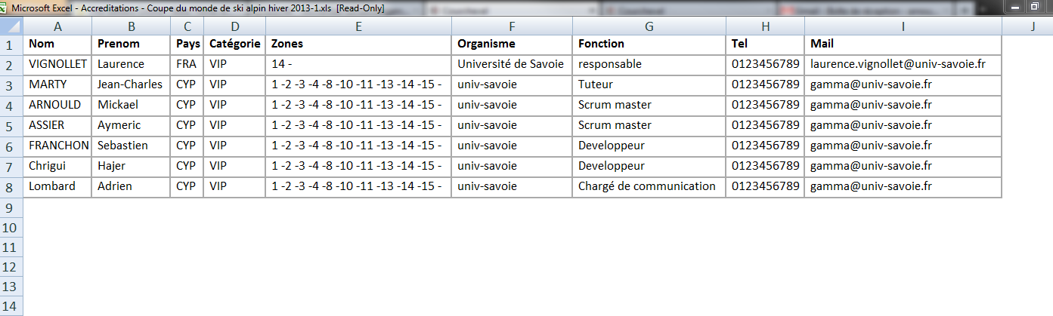

Slide 48
Présentation
Conception
Travail réalisé
Bilan

Slide 49
Avancement du projet
Point web
Connexion
Evénements
Zones
Catégories
Accréditations
Demandes
Impression
Photo/Webcam
R&D
Presse
Mail
Export
Langues
25 jan
08 fev
29 fev
28 mar

Slide 50
Projet Courchevel Bilan intermédiaire
Equipe Gamma
Aymeric ASSIER – Mickaël ARNOULD – Adrien LOMBARD – Sébastien FRANCHON – Hajer CHRIGUI

